Slide 1

ĐỊA LÍ 8
Giáo viên: Phạm Thị Thanh Nga

Slide 2
TIẾT 1

Slide 3
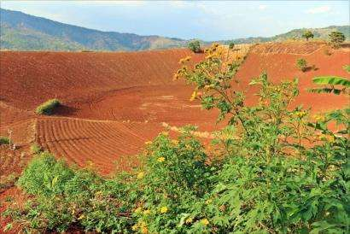
ĐUỔI HÌNH BẮT CHỮ
Đất feralit
Notes:
3

Slide 4
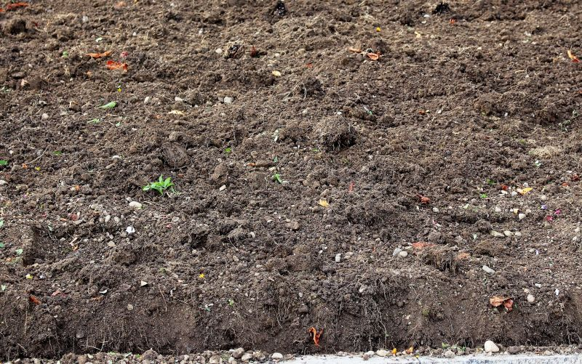
ĐUỔI HÌNH BẮT CHỮ
Đất mùn núi cao
Notes:
4

Slide 5
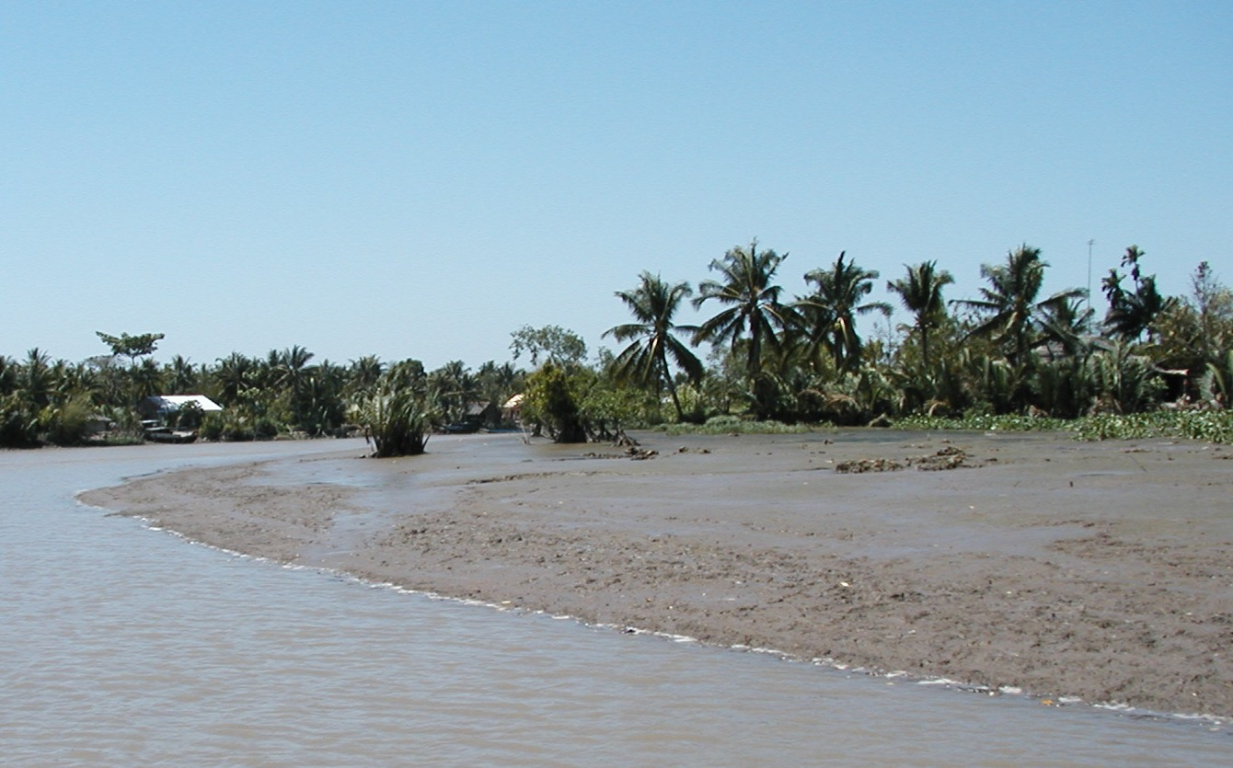
ĐUỔI HÌNH BẮT CHỮ
Đất phù sa
Notes:
5

Slide 6
Nước ta có khí hậu nhiệt đới ẩm gió mùa, đặc điểm này tác động mạnh mẽ đến quá trình hình thành thổ nhưỡng. Bên cạnh đó, sự đa dạng của các nhân tố hình thành đất đã khiến cho nước ta có nhiều loại đất khác nhau. Vậy đặc điểm chung và sự phân bố đất ở nước ta được thể hiện như thế nào? Để biết được những điều này, lớp chúng ta cùng tìm hiểu qua bài học hôm nay.
Notes:
6

Slide 7
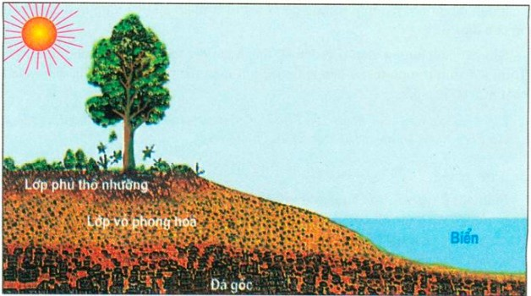
CHƯƠNG 3. ĐẶC ĐIỂM THỔ NHƯỠNG
VÀ SINH VẬT VIỆT NAM
Notes:
7

Slide 8
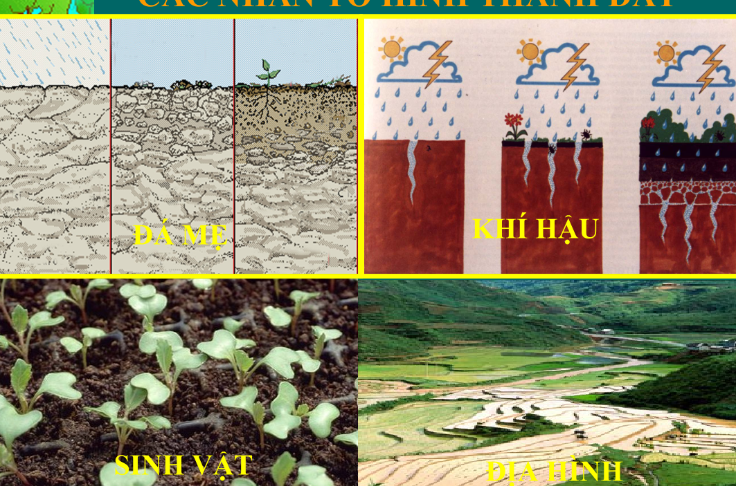
BÀI 11. ĐẶC ĐIỂM CHUNG VÀ
SỰ PHÂN BỐ CỦA LỚP PHỦ THỔ NHƯỠNG
Notes:
8

Slide 9
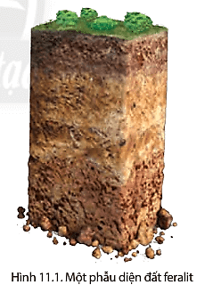
TÍNH CHẤT NHIỆT ĐỚI GIÓ MÙA
CỦA LỚP PHỦ THỔ NHƯỠNG
Notes:
9

Slide 10
Thổ nhưỡng là gì?
Thổ nhưỡng là lớp vật chất mỏng, vụn bở, bao phủ trên bề mặt các lục địa và đảo, được đặc trưng bởi độ phì.
Notes:
10

Slide 11
Những nhân tố nào đã tác động đất sự hình thành thổ nhưỡng nước ta?
Đá mẹ, khí hậu, sinh vật, địa hình, thời gian, con người.
Notes:
11

Slide 12
Vì sao thổ nhưỡng nước ta mang tính chất nhiệt đới gió mùa?
Thổ nhưỡng nước ta mang tính chất nhiệt đới gió mùa vì:
+ Ở khu vực nhiệt đới ẩm gió mùa, quá trình phong hoá diễn ra với cường độ mạnh.
+ Lượng mưa tập trung theo mùa rửa trôi các chất dễ tan đồng thời tích tụ oxit sắt và oxit nhôm.
+ Một số nơi mất đi lớp phủ thực vật.
Notes:
12

Slide 13
Nêu biểu hiện của tính chất nhiệt đới gió mùa của lớp phủ thổ nhưỡng.
Biểu hiện của tính chất nhiệt đới gió mùa của lớp phủ thổ nhưỡng:
+ Lớp thổ nhưỡng dày.
+ Quá trình feralit là quá trình hình thành đất đặc trưng của nước ta, đất có màu đỏ vàng.
+ Đất feralit thường bị rửa trôi, xói mòn mạnh.
Notes:
13

Slide 14
- Lớp thổ nhưỡng dày.
- Quá trình feralit là quá trình hình thành đất đặc trưng của nước ta, đất có màu đỏ vàng.
- Đất feralit thường bị rửa trôi, xói mòn mạnh.
Notes:
14

Slide 15
Kể tên các nhóm đất chính ở nước ta.
- Tên các nhóm đất chính ở nước ta là:
+ Nhóm đất feralit
+ Nhóm đất mùn núi cao
+ Nhóm đất phù sa
Notes:
15

Slide 16
- Đá mẹ là nguồn gốc cung cấp vật chất vô cơ cho đất. Đá mẹ có ảnh hưởng đến màu sắc và tính chất của đất.
- Khí hậu, đặc biệt là nhiệt độ và lượng mưa, quyết định mức độ rửa trôi, thúc đẩy quá trình hòa tan, tích tụ hữu cơ.
Notes:
16

Slide 17
- Sinh vật đóng vai trò quan trọng trong quá trình hình thành đất. Thực vât cung cấp vật chất hữu cơ, vi sinh vật phân giải xác súc vật tạo mùn, động vật làm đất tơi xốp hơn.
Notes:
17

Slide 18
- Vai trò của địa hình trong việc hình thành đất là tạo các vành đai đất. Đặc biệt là các vành đai đất theo độ cao do càng lên cao nhiệt độ càng thấp nên quá trình phong hoá diễn ra chậm làm quá trình hình thành đất diễn ra yếu, ở những độ cao khác nhau sẽ tạo ra những loại đất khác nhau.
Notes:
18

Slide 19
- Thời gian: Tuổi của đất là nhân tố biểu thị thời gian tác động của các yếu tố hình thành đất dài hay ngắn, còn thể hiện cường độ của các quá trình tác động đó.
Notes:
19

Slide 20
- Con người:
+ Hoạt động tích cực: nâng độ phì cho đất, chống xói mòn.
+ Hoạt động tiêu cực: đốt rừng làm nương rẫy, xói mòn đất.
Notes:
20

Slide 21
TIẾT 2

Slide 22
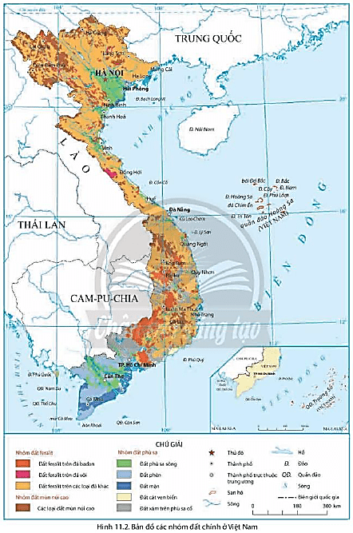
2. PHÂN BỐ CÁC NHÓM ĐẤT CHÍNH Ở NƯỚC TA
Notes:
22

Slide 23
Nhóm đất feralit chiếm diện tích bao nhiêu?
Nhóm đất feralit chiếm tới 65% diện tích đất tự nhiên.
Notes:
23

Slide 24
a. Nhóm đất feralit
- Chiếm tới 65% diện tích đất tự nhiên.
Notes:
24

Slide 25
Kể tên các loại đất thuộc nhóm đất feralit.
+ Đất feralit hình thành trên đá badan.
+ Đất feralit hình thành trên đá vôi.
+ Đất feralit hình thành trên các loại đá khác.
Notes:
25

Slide 26
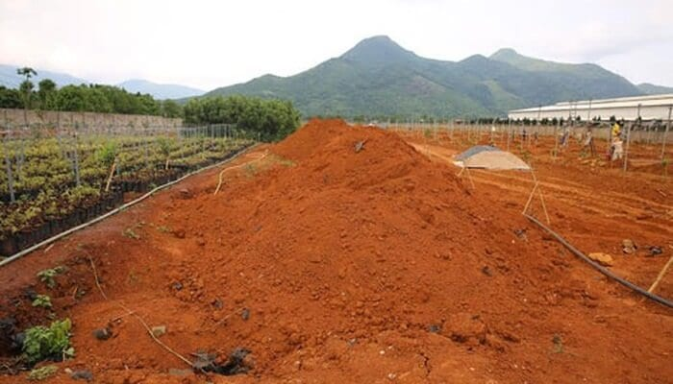
Đất feralit trên đá badan
Notes:
26

Slide 27
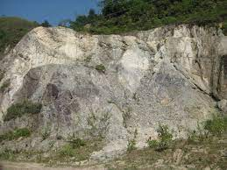
Đất feralit trên đá vôi
Notes:
27

Slide 28
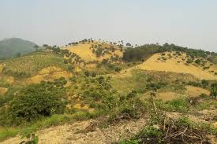
Đất feralit trên các loại đá khác
Notes:
28

Slide 29
Xác định sự phân bố nhóm đất feralit ở nước ta.
+ Đất feralit hình thành trên đá badan: phân bố tập trung ở Tây Nguyên, Đông Nam Bộ và rải rác ở Bắc Trung Bộ, Tây Bắc.
Notes:
29

Slide 30
+ Đất feralit hình thành trên đá vôi: phân bố chủ yếu ở khu vực Đông Bắc, Bắc Trung Bộ, Tây Bắc.
Notes:
30

Slide 31
+ Đất feralit hình thành trên các loại đá khác: phân bố rộng khắp ở nhiều vùng đồi núi thấp.
Notes:
31

Slide 32
- Phân bố ở các khu vực đồi núi, trong đó:
+ Đất feralit hình thành trên đá badan: phân bố tập trung ở Tây Nguyên, Đông Nam Bộ.
+ Đất feralit hình thành trên đá vôi: phân bố chủ yếu ở khu vực Đông Bắc, Bắc Trung Bộ, Tây Bắc.
+ Đất feralit hình thành trên các loại đá khác: phân bố rộng khắp ở nhiều vùng đồi núi thấp.
Notes:
32

Slide 33
Nhóm đất phù sa chiếm diện tích bao nhiêu?
Nhóm đất phù sa chiếm khoảng 24% diện tích đất tự nhiên.
Notes:
33

Slide 34
b. Nhóm đất phù sa
- Chiếm khoảng 24% diện tích đất tự nhiên.
Notes:
34

Slide 35
Kể tên các loại đất thuộc nhóm đất phù sa.
Các loại đất thuộc nhóm đất phù sa: Đất phù sa sông, đất phèn, đất mặn, đất cát biển, đất xám trên phù sa cổ.
Notes:
35

Slide 36
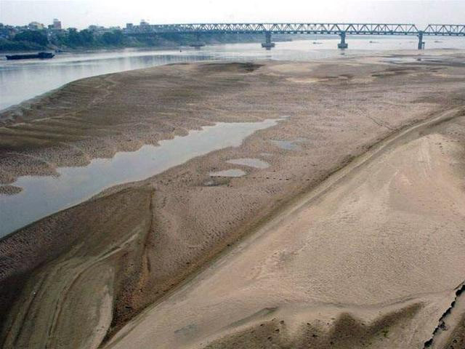
Đất phù sa sông
Notes:
36

Slide 37
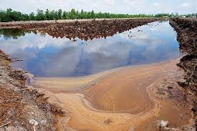
Đất phèn
Notes:
37

Slide 38
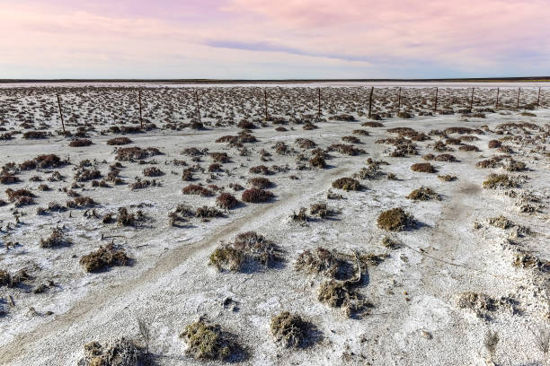
Đất mặn
Notes:
38

Slide 39
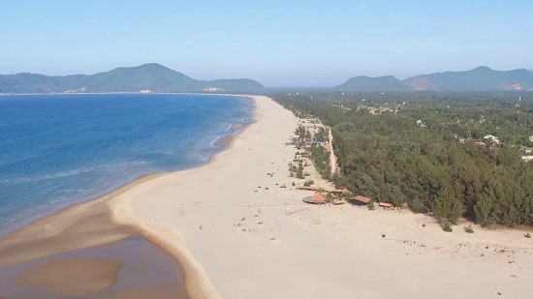
Đất cát ven biển
Notes:
39

Slide 40
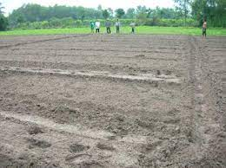
Đất xám trên phù sa cổ
Notes:
40

Slide 41
Xác định sự phân bố nhóm đất phù sa ở nước ta.
+ Phân bố chủ yếu ở đồng bằng sông Hồng, đồng bằng sông Cửu Long và các đồng bằng ven biển miền Trung.
Notes:
41

Slide 42
+ Đất xám trên phù sa cổ ở Đông Nam Bộ, đất cát ven biển ở Duyên hải miền Trung.
Notes:
42

Slide 43
- Phân bố chủ yếu ở đồng bằng sông Hồng, đồng bằng sông Cửu Long và các đồng bằng ven biển miền Trung.
Notes:
43

Slide 44
Nhóm đất mùn núi cao chiếm diện tích bao nhiêu?
Nhóm đất mùn núi cao chiếm khoảng 11% diện tích đất tự nhiên.
Notes:
44

Slide 45
c. Nhóm đất mùn núi cao
- Chiếm khoảng 11% diện tích đất tự nhiên.
Notes:
45

Slide 46
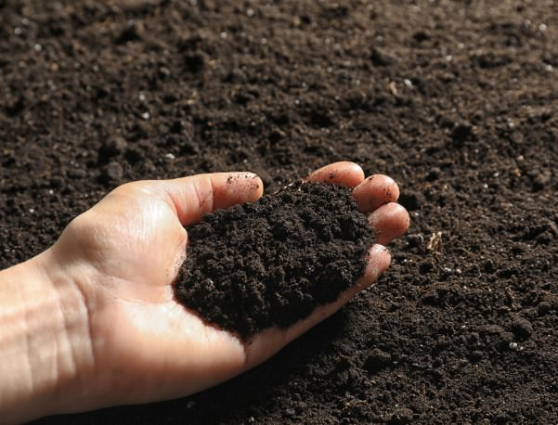
Các loại đất mùn núi cao
Notes:
46

Slide 47
Xác định sự phân bố nhóm đất mùn núi cao ở nước ta.
Phân bố rải rác ở các khu vực núi có độ cao từ 1600 - 1700 m trở lên dưới thảm rừng cận nhiệt hoặc ôn đới trên núi.
Notes:
47

Slide 48
- Phân bố rải rác ở các khu vực núi có độ cao từ 1600 - 1700m trở lên.
Notes:
48

Slide 49
Đất phù sa là loại được sinh ra từ quá trình bồi đắp tự nhiên của các con sông. Cụ thể, đây là lớp đất màu mỡ được hình thành từ các vật chất như cát, sét, mùn cùng các khoáng chất, vi sinh vật mà dòng nước mang theo từ thượng nguồn và lắng đọng lại ở hạ lưu tạo thành.
Notes:
49

Slide 50
Tại Việt Nam, đất phù sa phân bố chủ yếu ở các vùng đồng bằng, ven biển như đồng bằng sông Cửu Long, đồng bằng sông Hồng. Đây đều là những nơi có hệ thống sông ngòi chằng chịt, mang theo nhiều phù sa từ thượng nguồn đổ về qua quá trình dòng chảy. Đất này có độ phì nhiêu cao, giàu dinh dưỡng, thành phần cơ giới nhẹ nên rất thuận lợi cho việc trồng trọt.
Notes:
50

Slide 51
Lý do đất phù sa phù hợp cho cây ăn quả:
+ Giàu chất dinh dưỡng, vi lượng cần thiết cho quả ngon ngọt.
+ Thoát nước tốt, tránh đọng nước gây thối rễ cho cây.
+ Giữ ẩm tốt, không bị khô cằn dễ cháy lá.
+ Kết cấu tơi xốp giúp rễ phát triển khỏe mạnh.
Notes:
51

Slide 52
Cây ăn quả dễ trồng và phù hợp với loại đất này gồm có: cây điều đỏ, xoài, vải, nhãn, chôm chôm, bưởi, cam, chanh, dứa… Ngoài ra còn có thể trồng được các loại cây ăn quả có giá trị kinh tế cao như: sầu riêng, măng cụt, mít, chuối, thanh long…
Notes:
52

Slide 53
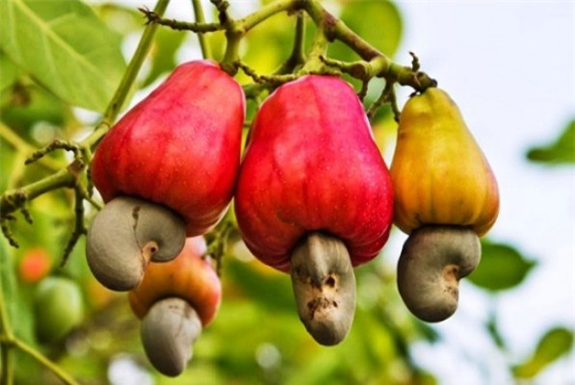
Cây điều đỏ
Notes:
53

Slide 54
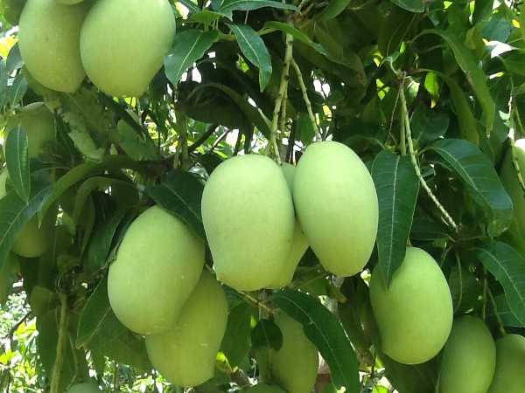
Xoài
Notes:
54

Slide 55
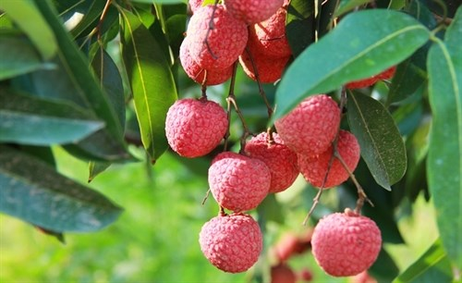
Vải
Notes:
55

Slide 56
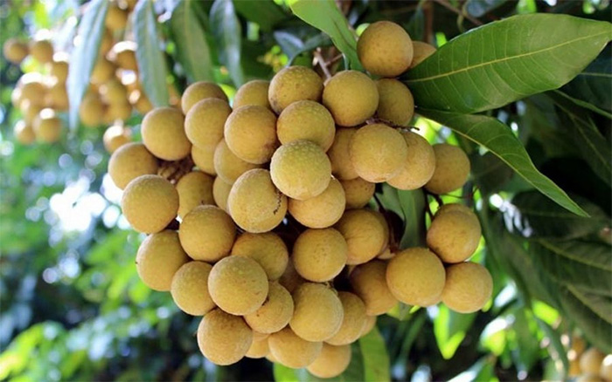
Nhãn
Notes:
56

Slide 57
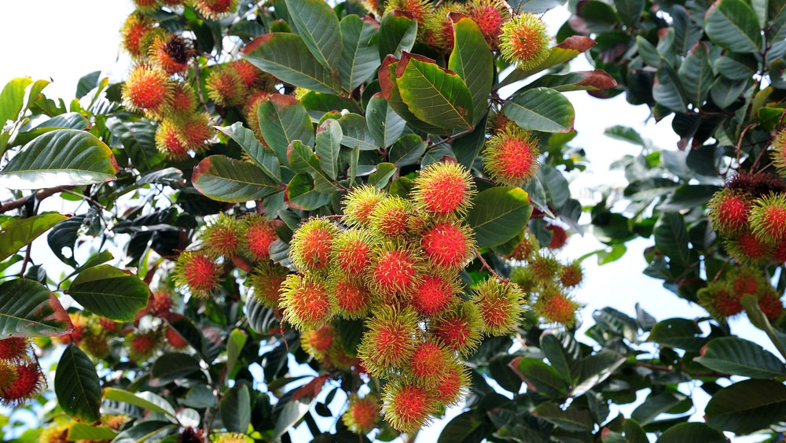
Chôm chôm
Notes:
57

Slide 58
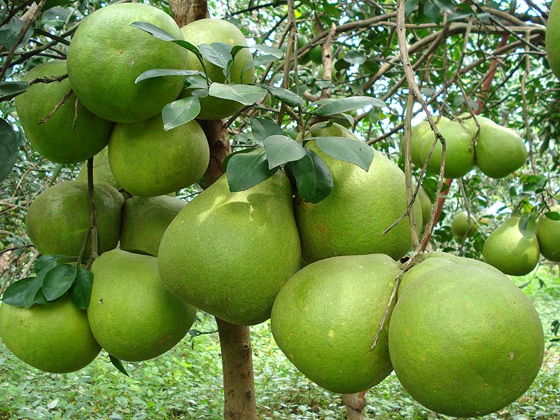
Bưởi
Notes:
58

Slide 59
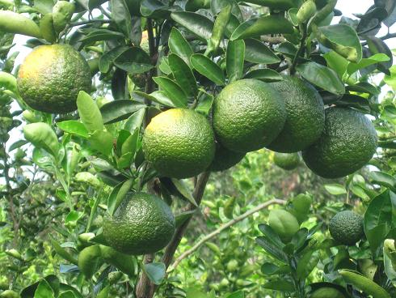
Cam
Notes:
59

Slide 60
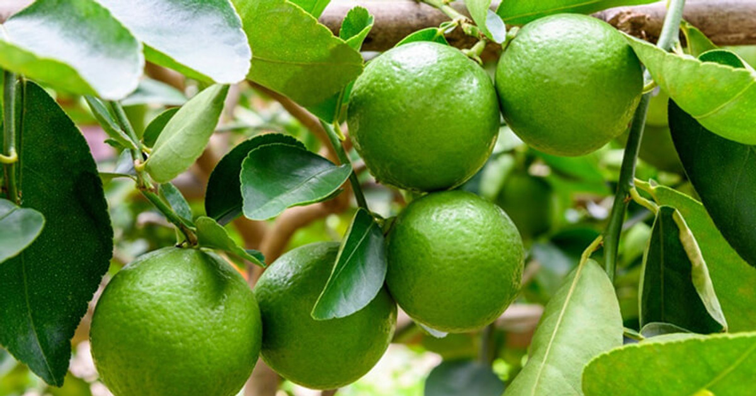
Chanh
Notes:
60

Slide 61
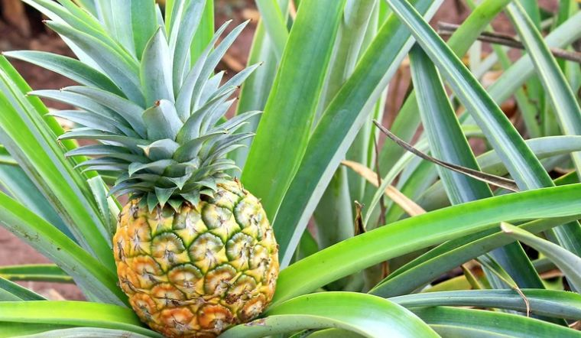
Dứa
Notes:
61

Slide 62
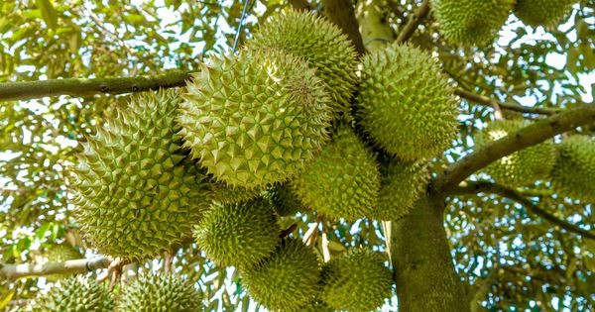
Sầu riêng
Notes:
62

Slide 63
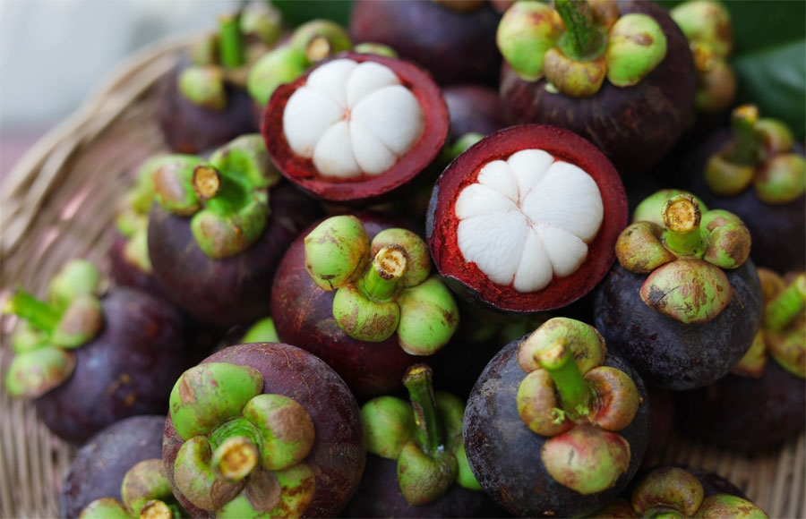
Măng cụt
Notes:
63

Slide 64
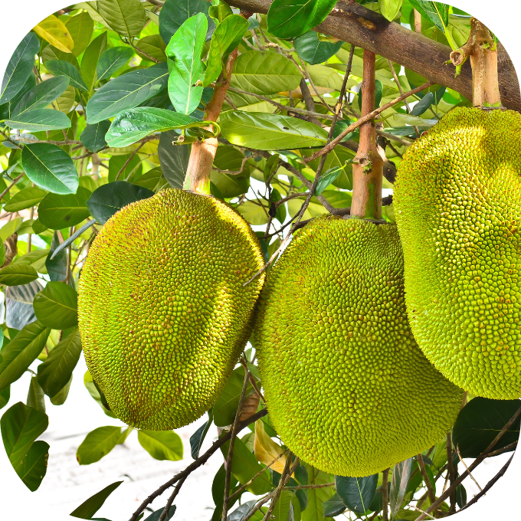
Mít
Notes:
64

Slide 65
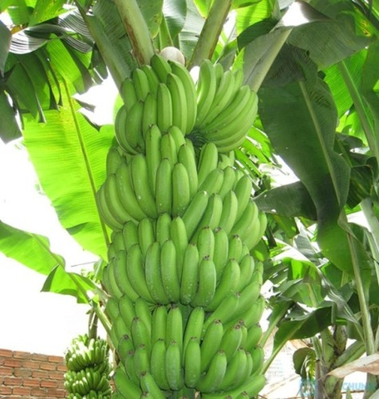
Chuối
Notes:
65

Slide 66
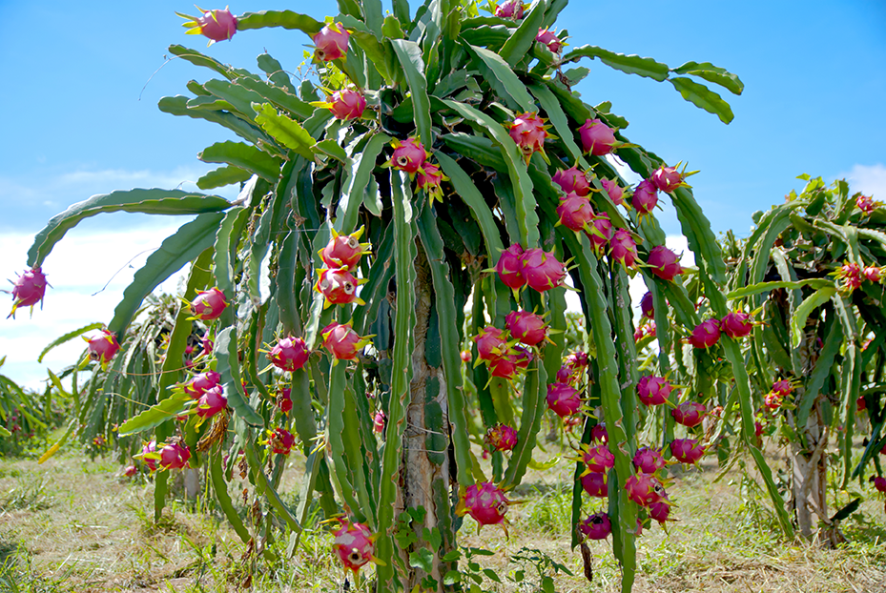
Thanh Long
Notes:
66

Slide 67
Muốn trồng cây ăn quả đạt năng suất và chất lượng tốt nhất, cần lưu ý một số vấn đề sau:
+ Chọn giống cây phù hợp, có năng suất và chất lượng tốt.
+ Bón phân cân đối để cung cấp đủ chất dinh dưỡng cho cây.
+ Tưới nước đều đặn, tránh để đất quá khô hoặc úng nước.
+ Chăm sóc, tỉa cành kịp thời giúp cây phát triển khỏe mạnh.
Notes:
67

Slide 68
Đất phù sa thích hợp với trồng cây công nghiệp
Cây công nghiệp là những loại cây trồng lấy sản phẩm làm nguyên liệu cho công nghiệp chế biến. Để cho năng suất và chất lượng sản phẩm tốt thì yếu tố đất đai là vô cùng quan trọng. Với những ưu điểm vượt trội, hoàn toàn có thể đáp ứng mọi tiêu chuẩn để trồng các loại cây công nghiệp.
Notes:
68

Slide 69
Lý do đất phù sa phù hợp cây công nghiệp:
+ Giàu chất dinh dưỡng, vi lượng cần cho năng suất và chất lượng.
+ Thoát nước tốt, tránh ngập úng ảnh hưởng tới cây.
+ Giữ ẩm tốt, không bị khô hạn làm chết cây.
+ Độ phì nhiêu cao, cung cấp đủ chất hữu cơ.
Notes:
69

Slide 70
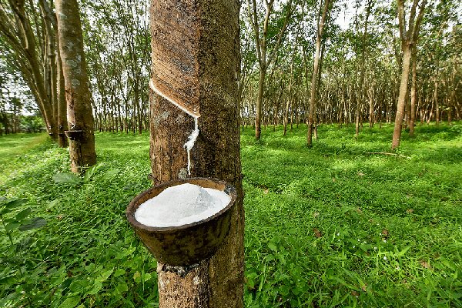
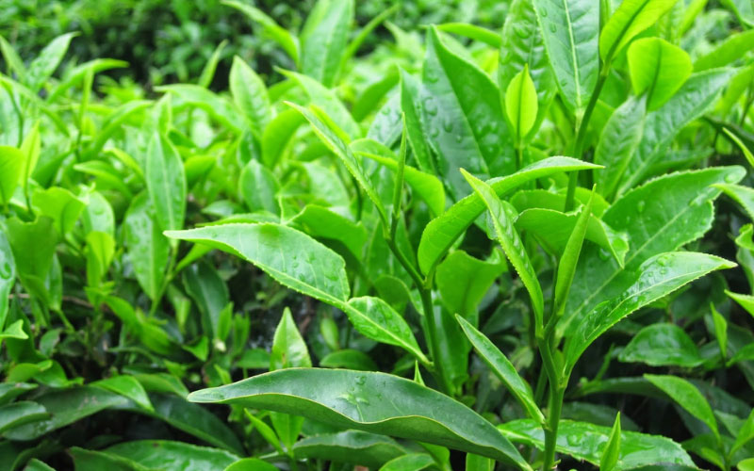
Một số loại cây công nghiệp có thể trồng gồm có: cao su, chè, hồ tiêu, điều, mía đường…
Cao su
Chè
Notes:
70

Slide 71
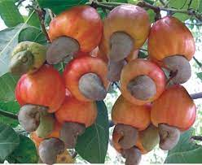
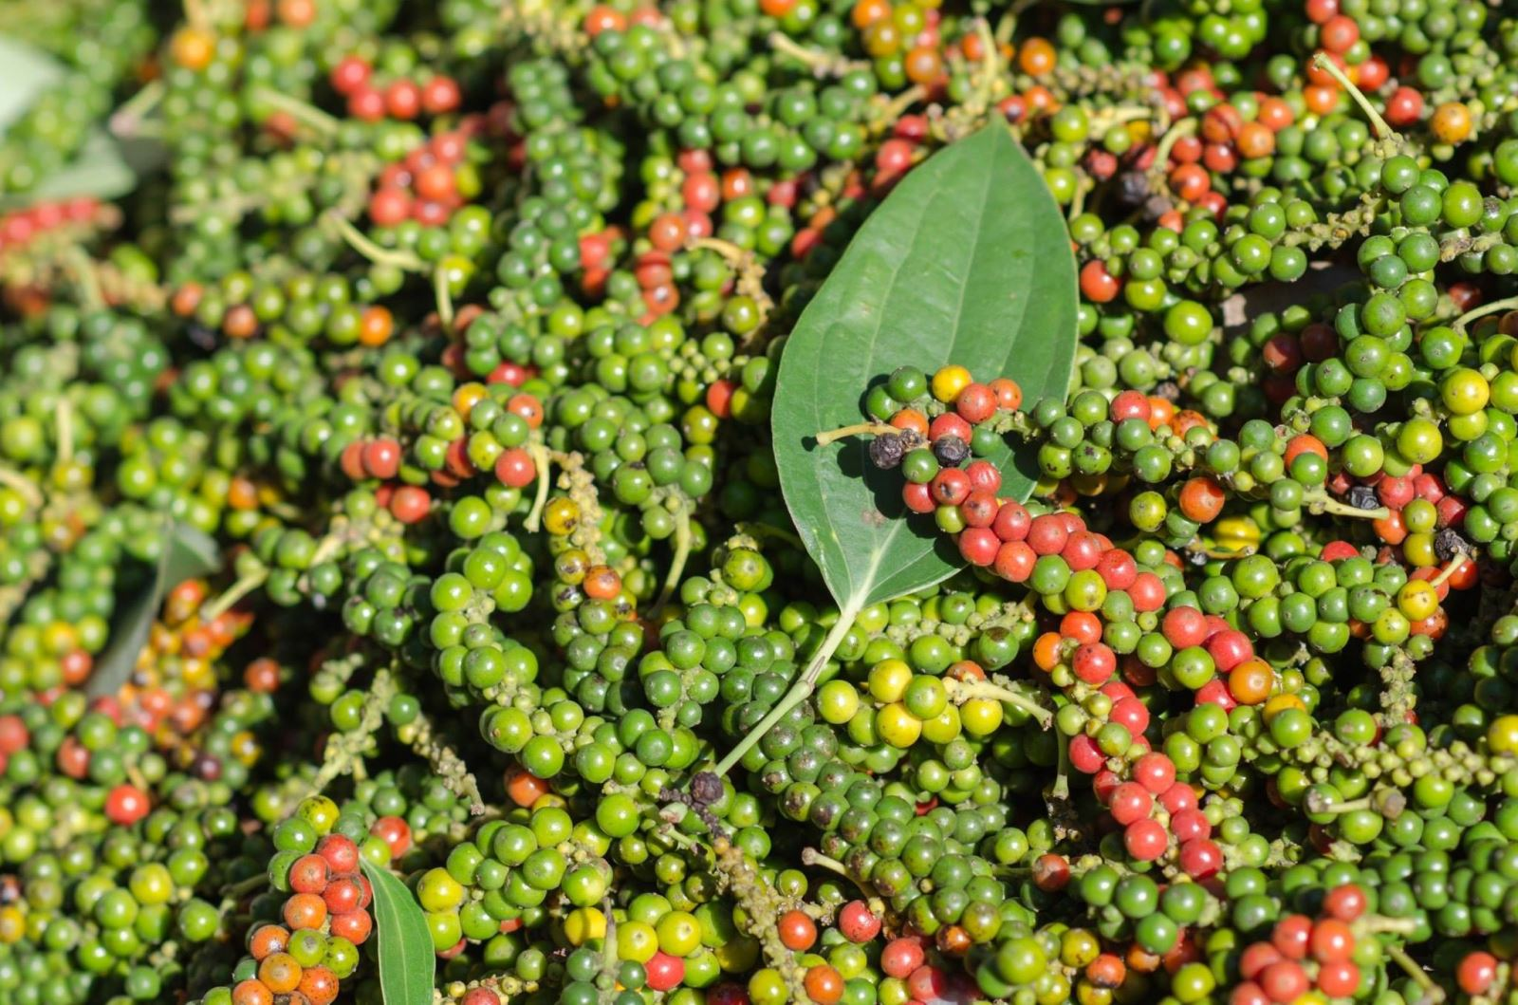
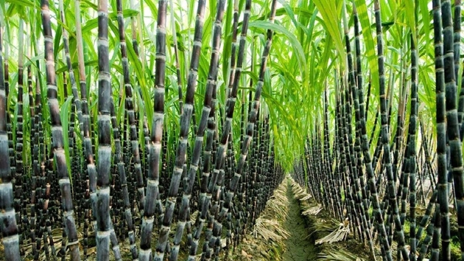
Điều
Hồ tiêu
Mía
Đường
Notes:
71

Slide 72
Để đảm bảo năng suất và chất lượng cây công nghiệp, cần lưu ý:
+ Chọn giống cây có năng suất, chất lượng cao.
+ Bón phân cân đối và đủ chất.
+ Tưới nước hợp lý, tránh úng ngập.
+ Chăm sóc đúng kỹ thuật và phòng trừ sâu bệnh cho cây.
Notes:
72

Slide 73
Vì vậy, đất này hoàn toàn có thể đáp ứng mọi nhu cầu dinh dưỡng và điều kiện tốt nhất để phát triển các loại cây công nghiệp.
Notes:
73

Slide 74
Đất phù sa
Lựa chọn lý tưởng cho hoa màu và rau màu
Hoa màu và rau màu là những loại cây trồng có chu kỳ sinh trưởng ngắn, đòi hỏi đất đai phù hợp để cho năng suất và chất lượng tốt. Đất có độ phì nhiêu cao lại càng phù hợp với những loại cây này.
Notes:
74

Slide 75
Lý do chúng phù hợp trồng hoa màu, rau màu:
+ Giàu chất dinh dưỡng cần thiết cho rau xanh.
+ Thoát nước tốt, không đọng nước làm úng thối rễ.
+ Giữ độ ẩm tốt, rau xanh không bị khô cháy.
+ Kết cấu tơi xốp, rễ dễ hấp thu dinh dưỡng.
Notes:
75

Slide 76
Các loại hoa màu và rau màu có thể trồng gồm: cải xanh, cải ngọt, rau răm, cà chua, ớt, hành tây, khoai tây, cà rốt, su hào…
Notes:
76

Slide 77
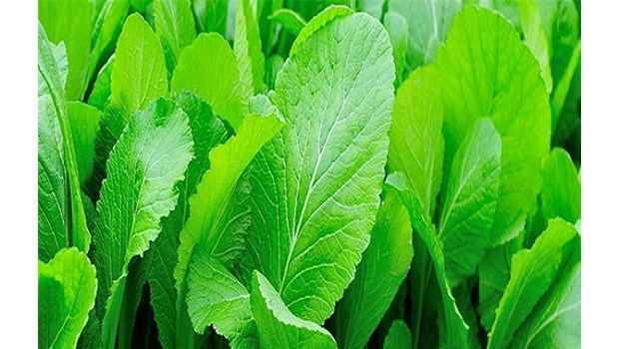
Cải xanh
Notes:
77

Slide 78
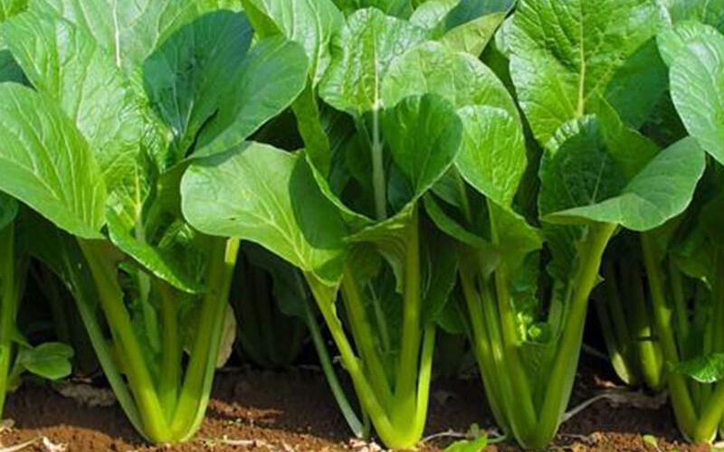
Cải ngọt
Notes:
78

Slide 79
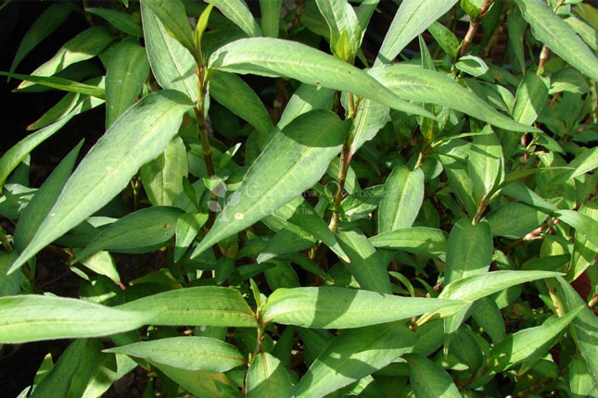
Rau răm
Notes:
79

Slide 80
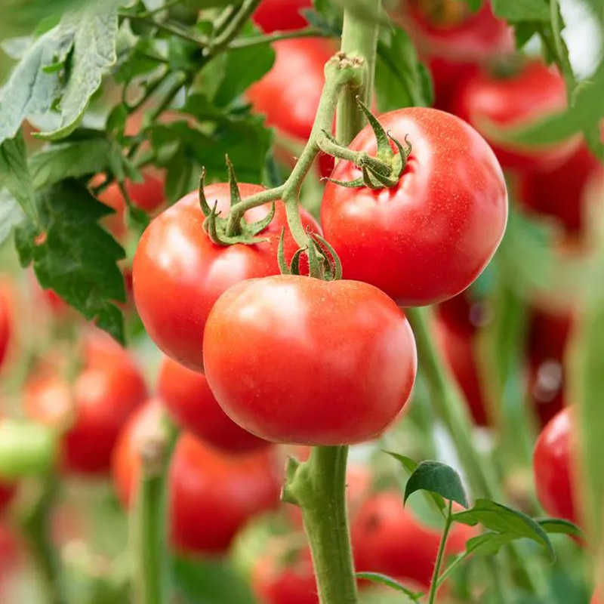
Cà chua
Notes:
80

Slide 81
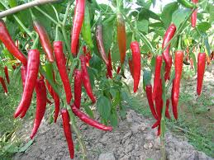
Ớt
Notes:
81

Slide 82
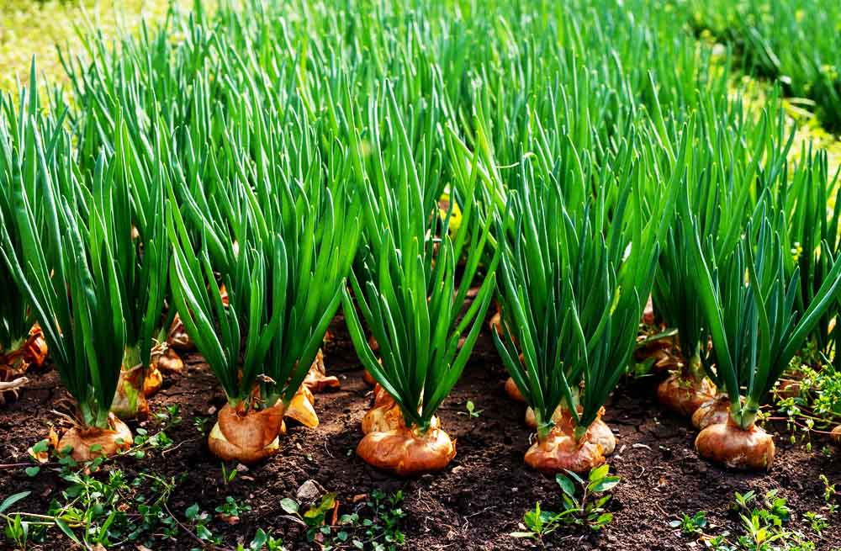
Hành tây
Notes:
82

Slide 83
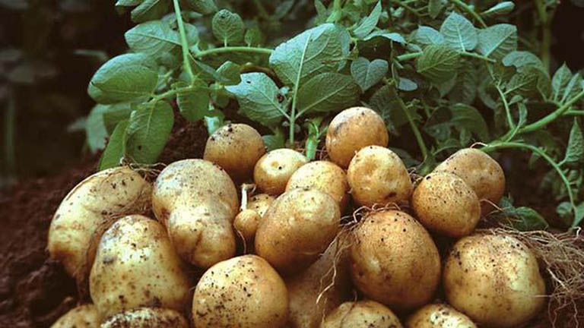
Khoai tây
Notes:
83

Slide 84
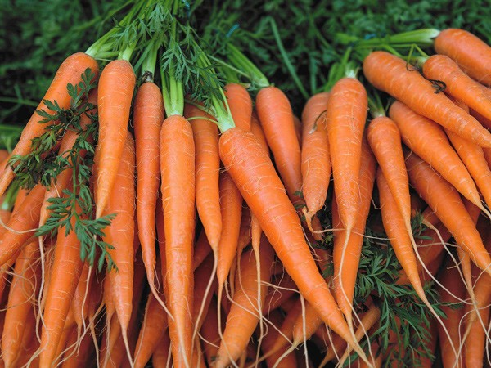
Cà rốt
Notes:
84

Slide 85
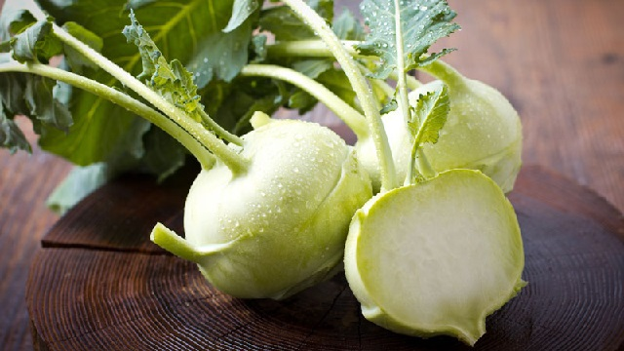
Su hào
Notes:
85

Slide 86
Để trồng hoa màu và rau màu đạt hiệu quả tốt nhất cần lưu ý:
+ Chọn giống rau có năng suất và chất lượng cao.
+ Bón lót phân hữu cơ, phân vi sinh và phân khoáng cân đối.
+ Tưới nước đều đặn, không để đất khô cằn.
+ Phòng trừ sâu bệnh kịp thời bằng các biện pháp an toàn.
Notes:
86

Slide 87
Như vậy, với đặc tính đất tơi xốp, giàu dinh dưỡng và thoát nước tốt, phù sa hoàn toàn có thể đáp ứng tốt nhất mọi nhu cầu để phát triển các loại hoa màu và rau màu.
Notes:
87

Slide 88
Đất phù sa – Nơi lý tưởng để trồng lúa
Lúa là cây trồng chủ lực ở nhiều vùng đồng bằng, đòi hỏi điều kiện đất đai thích hợp để cho năng suất cao. Chính vì thế, đây là sự lựa chọn sáng suốt nhất để phát triển cánh đồng lúa xanh tươi.
Notes:
88

Slide 89
Lý do đất phù sa thích hợp để trồng lúa:
+ Giàu chất dinh dưỡng, đáp ứng nhu cầu dinh dưỡng lớn của lúa.
+ Thoát nước tốt, tránh tình trạng úng ngập làm chết lúa.
+ Giữ độ ẩm tốt, lúa không bị khô hạn thiếu nước.
+ Độ phì nhiêu cao, cung cấp đủ chất hữu cơ.
+ Bề mặt phẳng, thuận lợi cho làm đê điều và tưới tiêu.
Notes:
89

Slide 90
Các giống lúa thích hợp trồng gồm: lúa thuần, lúa lai, lúa thơm… Những giống lúa này đều có năng suất cao, chất lượng tốt, phù hợp với điều kiện canh tác trên loại đất này.
Notes:
90

Slide 91
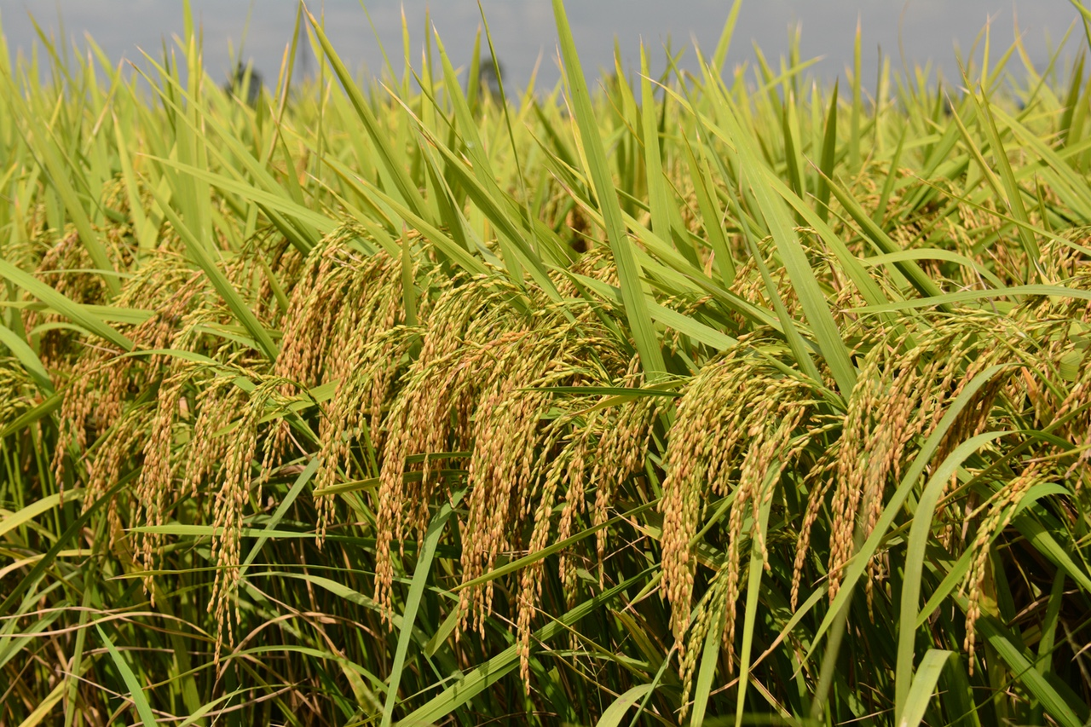
Lúa thuần
Notes:
91

Slide 92
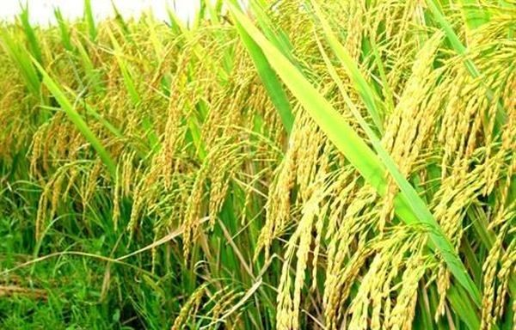
Lúa lai
Notes:
92

Slide 93
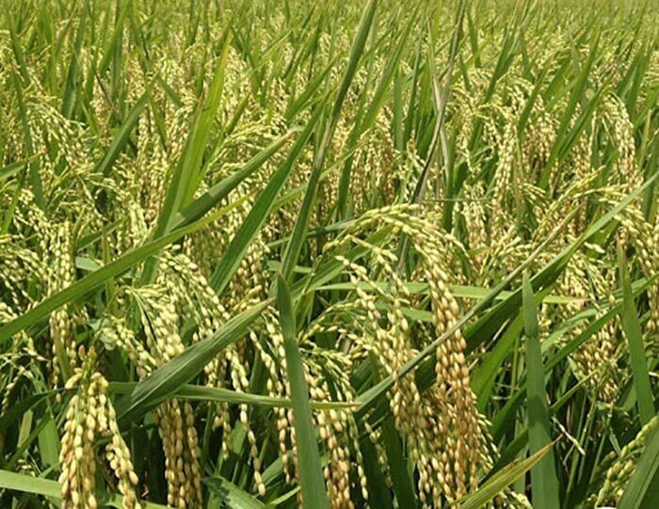
Lúa thơm
Notes:
93

Slide 94
Để trồng lúa trên đất phù sa đạt năng suất cao cần lưu ý:
+ Lựa chọn giống lúa có năng suất và chất lượng tốt.
+ Làm đất kỹ, bón lót phân hữu cơ và phân khoáng cân đối.
+ Bảo vệ cây và chăm sóc theo đúng quy trình kỹ thuật.
+ Phòng trừ sâu bệnh hại kịp thời bằng các biện pháp hữu cơ.
Notes:
94

Slide 95
Như vậy, có thể thấy loại đất này chính là lựa chọn tuyệt vời để xây dựng những cánh đồng lúa tươi tốt. Bà con nông dân hoàn toàn có thể an tâm phát triển sản xuất lúa đạt năng suất và hiệu quả kinh tế cao.
Notes:
95

Slide 96

Luyện tập và vận dụng
Notes:
96

Slide 97
Giải thích vì sao quá trình feralit là quá trình hình thành đất đặc trưng của nước ta.
Notes:
97

Slide 98
- Ở nước ta, khí hậu nhiệt đới gió mùa với: nền nhiệt, ẩm cao, lượng mưa lớn và mưa tập trung theo mùa đã làm cho quá trình rửa trôi các chất bazơ dễ hòa tan diễn ra mạnh, dẫn đến tích lũy các oxit sắt và oxit nhôm, tạo nên đất feralit có màu chủ đạo là đỏ vàng.
Notes:
98

Slide 99
- Quá trình feralit diễn ra mạnh ở vùng đồi núi thấp trên đá mẹ axit, trong khi đó, địa hình nước ta chủ yếu là đồi núi thấp, vì thế đất feralit là loại đất chính ở vùng đồi núi Việt Nam.
Notes:
99

Slide 100



THỬ THÁCH CHO EM
Địa phương em có nhóm đất nào? Em hãy thu thập thông tin về đặc điểm của nhóm đất đó
Tìm kiếm thông tin trên sách, báo và Internet
Thời gian 1 tuần
Cá nhân

Slide 101

XÂY DỰNG
MÔI TRƯỜNG HỌC ĐƯỜNG
HẠNH PHÚC, AN TOÀN,
THÂN THIỆN VÀ VĂN MINH.

Slide 102

Chúc các em
chăm ngoan, học giỏi.

